Slide 1

Programación visual con Scratch de drones y robots Turtlebot
Trabajo Fin de Grado
Santiago Carrión Vivanco
Escuela Técnica Superior de Ingeniería de Telecomunicación

Slide 2
Programación visual con Scratch de drones y robots Turtlebot
  Indice
Introducción
Objetivos
Infraestructura
Scratch4Robots 2.0
Integración
Experimentos
Conclusiones
Escuela Técnica Superior de Ingeniería de Telecomunicación

Slide 3
Introducción
Robótica y su aplicación
Software para robots
Docencia en robótica
Lenguajes de Programación Visual
Escuela Técnica Superior de Ingeniería de Telecomunicación

Slide 4
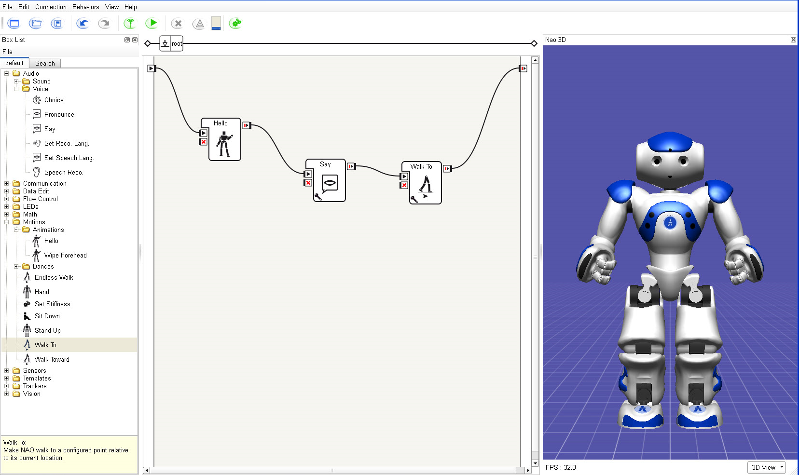
Introducción
Lenguajes de Programación Visual
Nao Choreograph
Escuela Técnica Superior de Ingeniería de Telecomunicación

Slide 5
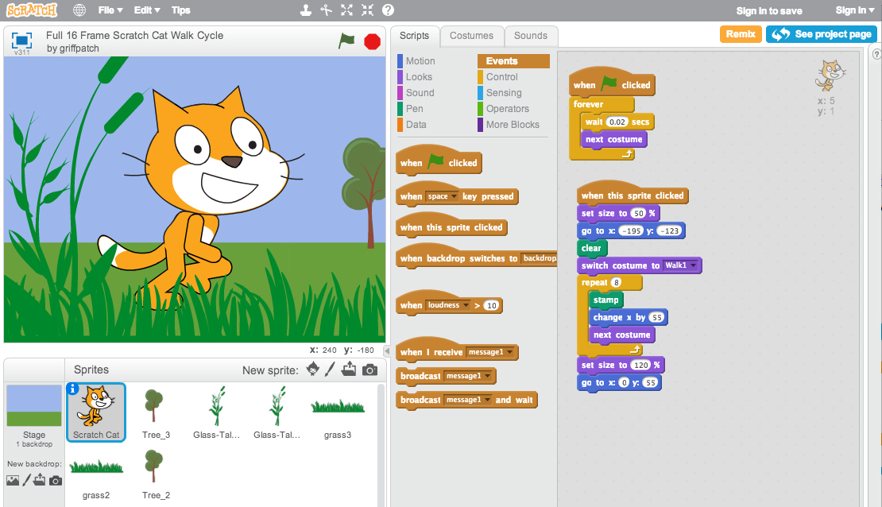
Introducción
Lenguajes de Programación Visual
Scratch
Escuela Técnica Superior de Ingeniería de Telecomunicación

Slide 6
Objetivos
Mejora de la herramienta Scratch4Robots 1.0
Refactorización y extensión
Paquetización de la herramienta
Validación Experimental con robots ROS
Escuela Técnica Superior de Ingeniería de Telecomunicación

Slide 7
Infraestructura
Lenguaje Visual Scratch
Herramienta Scratch4Robots 1.0
Plataforma JdeRobot
Biblioteca Kurt
Entorno ROS
Simulador Gazebo
Escuela Técnica Superior de Ingeniería de Telecomunicación

Slide 8
Scratch4Robots 2.0
Plantilla
Diseño
Plantilla
Traducción
Desarrollo de bloques visuales
Escuela Técnica Superior de Ingeniería de Telecomunicación

Slide 9

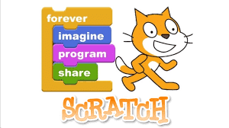
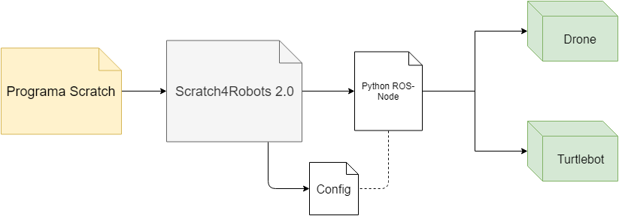
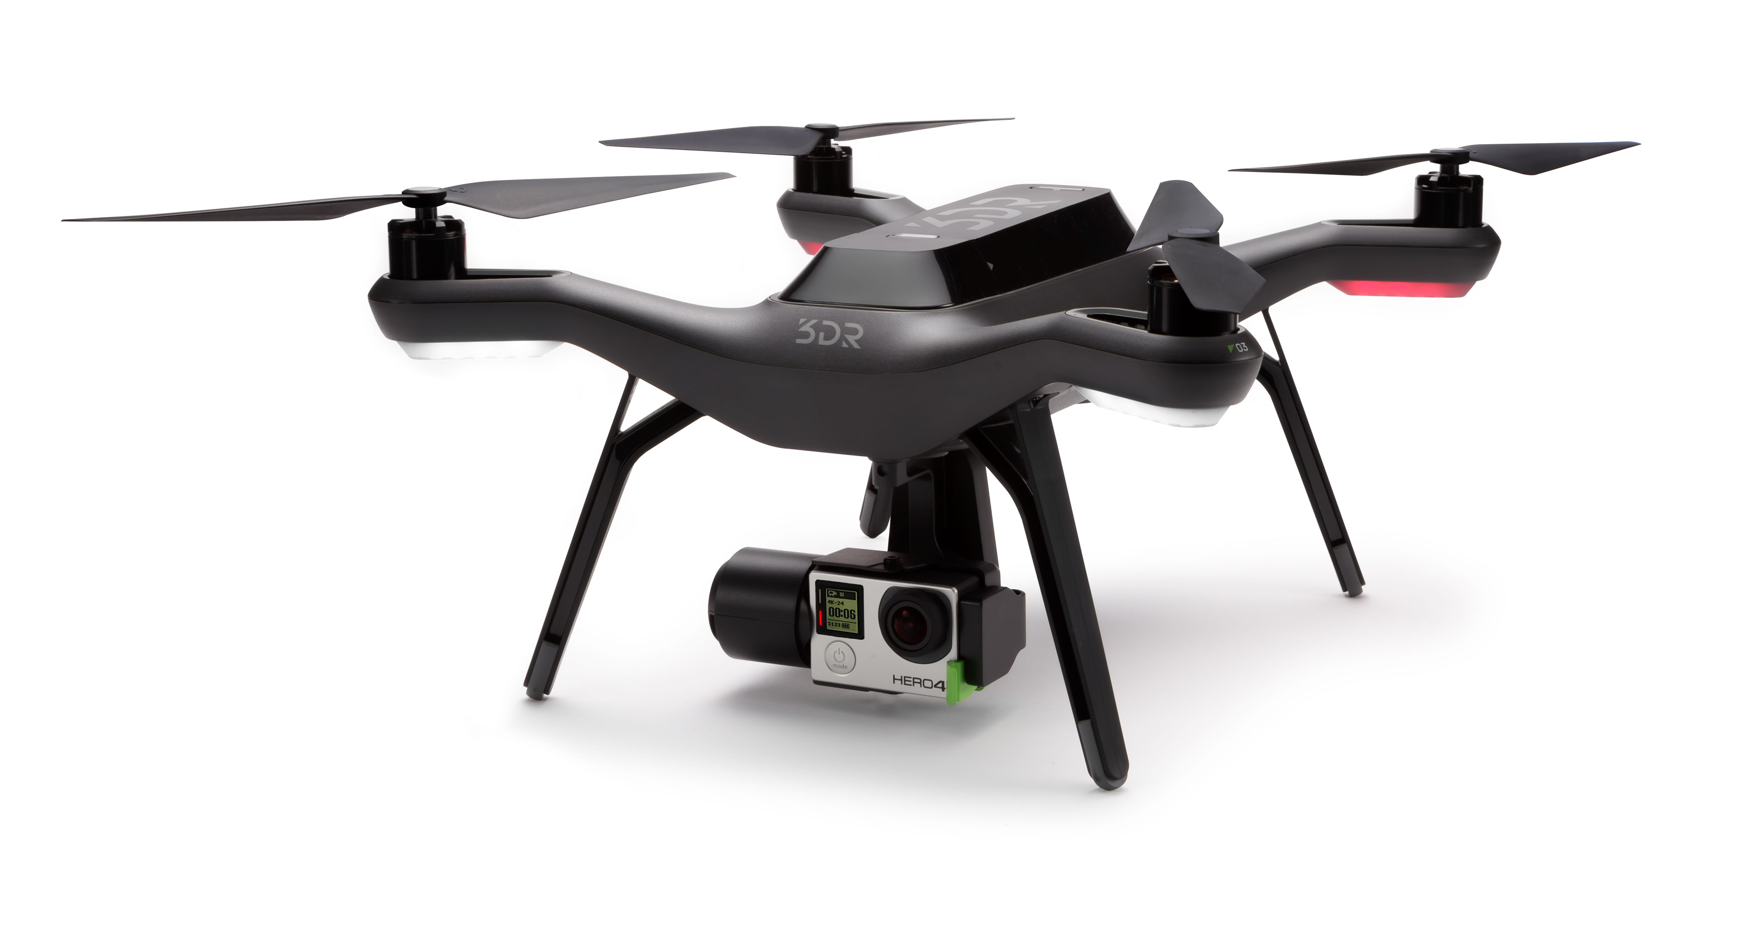
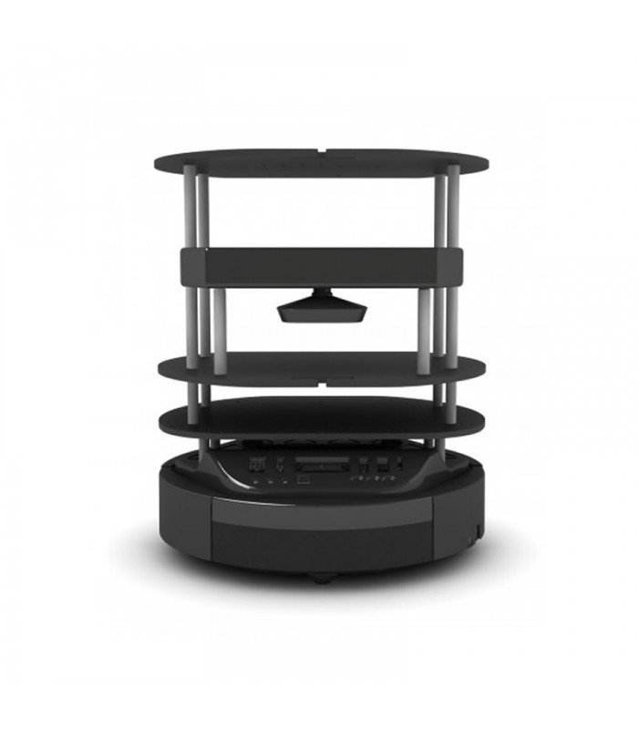
Scratch4Robots 2.0
Diseño
Escuela Técnica Superior de Ingeniería de Telecomunicación

Slide 10
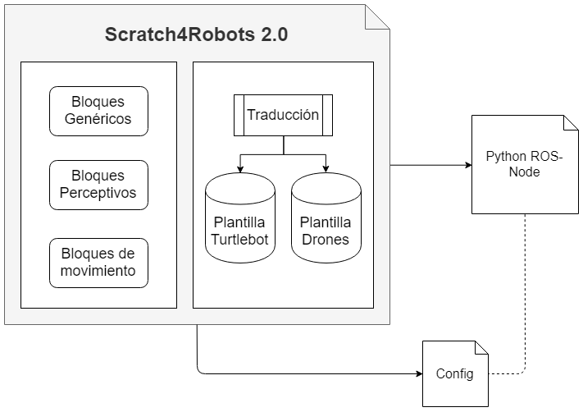
Scratch4Robots 2.0
Diseño
Escuela Técnica Superior de Ingeniería de Telecomunicación

Slide 11
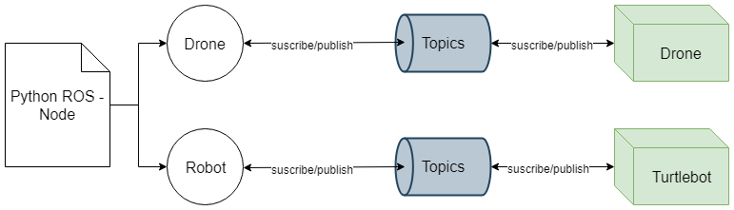
Scratch4Robots 2.0
Plantilla
Escuela Técnica Superior de Ingeniería de Telecomunicación

Slide 12
Scratch4Robots 2.0
Traducción
Biblioteca Kurt modificada
Nodo de traducción
Escuela Técnica Superior de Ingeniería de Telecomunicación

Slide 13
Scratch4Robots 2.0
Desarrollo de bloques Visuales
Extensión en Scratch
Bloques genéricos
Bloques para drone
Bloques para Turtlebot
Escuela Técnica Superior de Ingeniería de Telecomunicación

Slide 14
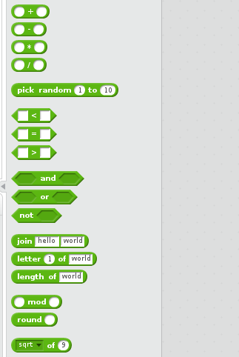
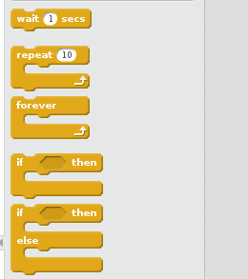
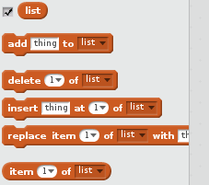
Scratch4Robots 2.0
Desarrollo de bloques Visuales
Bloques genéricos
Escuela Técnica Superior de Ingeniería de Telecomunicación

Slide 15


Scratch4Robots 2.0
Desarrollo de bloques Visuales
Bloques drone
Bloques drone
Bloques Turtlebot
Perceptivos
Movimiento
Escuela Técnica Superior de Ingeniería de Telecomunicación

Slide 16
Integración
Análisis Dependencias
Paquetización y publicación pip
Paquetización y publicación ROS
Escuela Técnica Superior de Ingeniería de Telecomunicación

Slide 17
Experimentos
Comportamiento de evitación de obstáculos de Turtlebot
Comportamiento de drone perseguidor
Escuela Técnica Superior de Ingeniería de Telecomunicación

Slide 18
Conclusiones
Conclusiones
Refactorización y extensión
Paquetización de la herramienta
Validación experimental con ROS
Escuela Técnica Superior de Ingeniería de Telecomunicación

Slide 19
Conclusiones
Lineas Futuras
Scratch 3.0
Ampliar gama de robots soportados
Guías didácticas
Escuela Técnica Superior de Ingeniería de Telecomunicación

Slide 20
Mediawiki: https://jderobot.org/Scarrion-tfg
Repositorio: https://github.com/RoboticsURJC-students/2017-tfg-santiago-carrion
Preguntas
Gracias
Escuela Técnica Superior de Ingeniería de Telecomunicación

